Slide 1
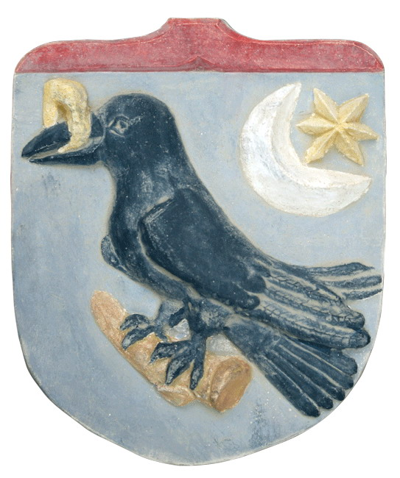
Mátyás király és a hunyadiak kora
Térségi vetélkedő Tarján
2019. március 20.

Slide 2
Köszöntés
Komplex csapatverseny a térség iskoláiból 4 fős, 6-8. osztályos csapatokkal.
Térségi vetélkedő a Mátyás királlyá választásának 560., és születésének 575. évfordulója alkalmából
A verseny célja:
A tanulók játékos csapatversenyben ismerjék meg a Mátyás király uralkodásának történelmét, irodalmát, művészeti, kulturális kincseit, jelentős személyiségeit.
A verseny formája:
- levelezős forduló
- helyszíni csapatverseny
Támogatók:
József Attila Megyei és Városi Könyvtár Tatabánya
Vértes Agorája Tatabánya
Tarján Község Önkormányzata
Tatabányai Tankerület
EFOP-1.3.9-17-2017-00012 „Múltunk a jelenben a jövőért! Iskolaközpontú helyi együttműködések támogatása a Tarjáni Német Nemzetiségi Általános Iskolában” projekt

Slide 3
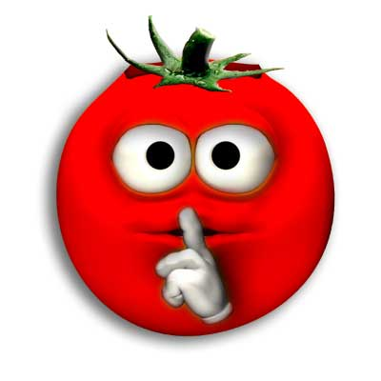
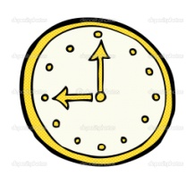
Közös szabályok, a verseny állása
Zsűri
Közös szabályok:
időkeretek betartása
1. Levelezős feladat: történelmi feladatsor (60 pont)
donto\eredmenyek.xlsx
A csapatok bemutatkozása
egymás meghallgatása

Slide 4
2. Iniciálé bemutatása (10 pont) 3. Mátyás mese vagy monda (10 pont) 2 perc/csapat

Slide 5
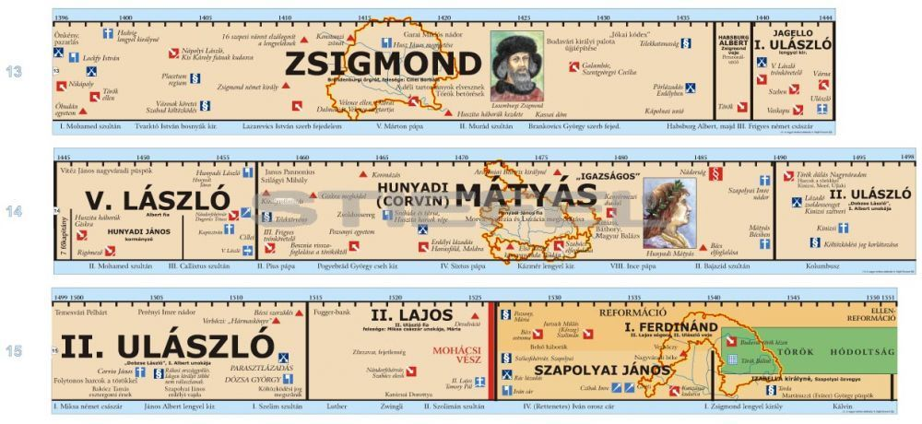
4. Kronológia (15 pont) 10 perc - tableteken online kvíz
Hunyadi család története - filmbejátszás alapján időpontok sorrendbe rakása, igaz-hamis válaszok donto\A Hunyadiak kora.mp4
donto\4Feladat - igaz,hamis.docx donto\4Feladat - sorrend (1).docx donto\4Feladat - igaz,hamis - MEGOLDÁSOK.docx donto\4Feladat - sorrend - MEGOLDÁSOK.docx

Slide 6
5. Ki vagyok? (10 pont) 10 perc
Zene/film/kép alapján személyek felismerése – össze kell párosítani a róla szóló történettel
donto\palotas.mp4
donto\matyasanyjarap.mp4
donto\matyasanyjaversfilm.webm
 | Pannónia dicsérete „Eddig Itália földjén termettek csak a könyvek, S most Pannónia is ontja a szép dalokat. Sokra becsülnek már, a hazám is büszke lehet rám, Szellemem egyre dicsőbb, általa híres e föld!”

Slide 7
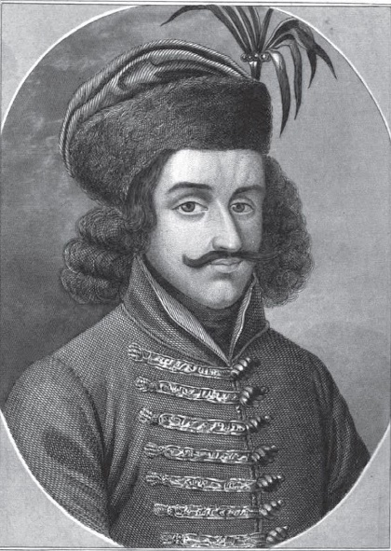
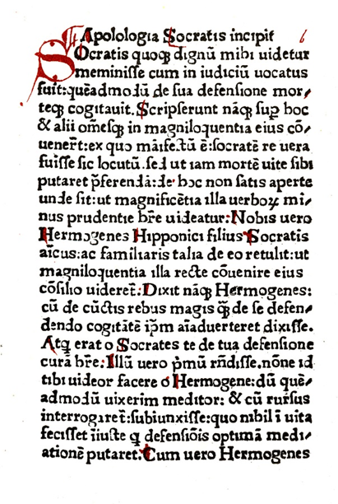
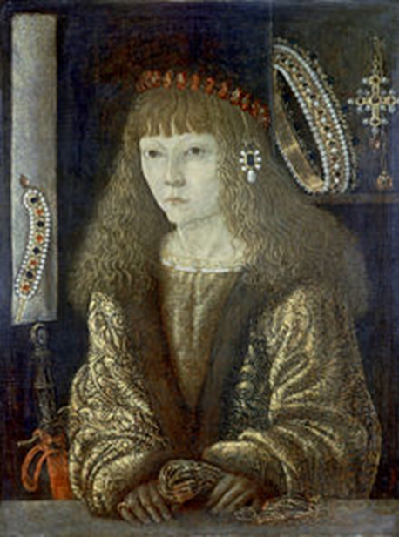
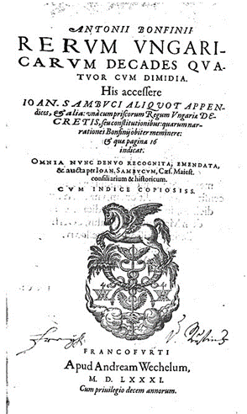
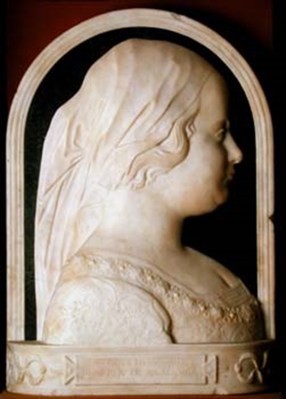
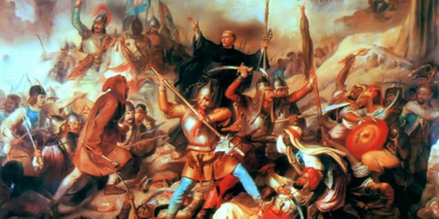
5. …Ki vagyok?

Slide 8
Szünet 10 perc
A verseny állása Összesen eddig elérhető: 80 pont
donto\eredmenyek.xlsx
Érdekesség: déli harangszó
donto\Déli harangszó.docx
Ráadás kisfilm a szünetre: Arany János: Pázmán lovag
donto\pazmanlovag.webm

Slide 9
6. Mátyás hadjáratai, fekete sereg, Kinizsi (10 pont) 5 perc
donto\6kinizsi.docx
donto\6kinizsijavito.docx

Slide 10
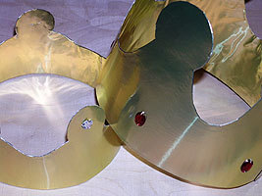
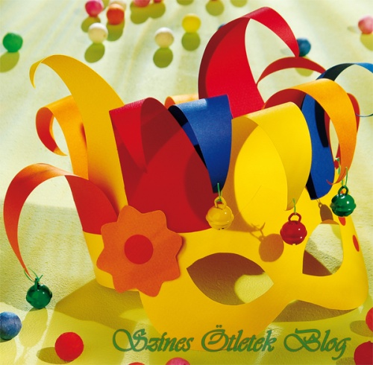
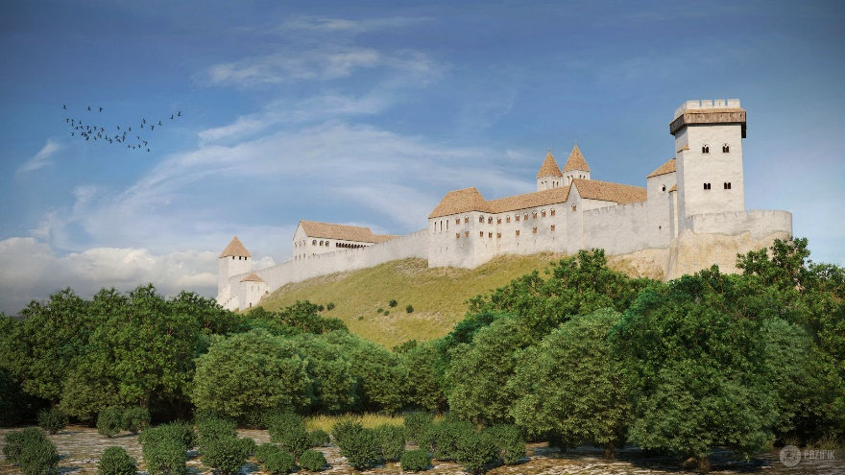
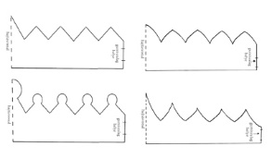
7. Rajz, barkács: (10 pont) 10 perc
Fotó alapján puzzle kirakása a korabeli reneszánsz épületről (Esztergom freskó) és bohócsapka, 2 korona készítése papírból

Slide 11
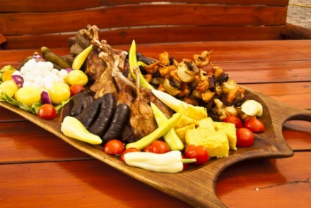
8. Lakoma: Mátyás udvarában jártam…(10 pont) 10 perc
Kakukktojás: Ki nem lehetett a királyi lakomán, mit nem csinálhattak, mit nem ehettek az étlapról?
donto\8lakoma.docx
donto\8lakomajav.docx

Slide 12
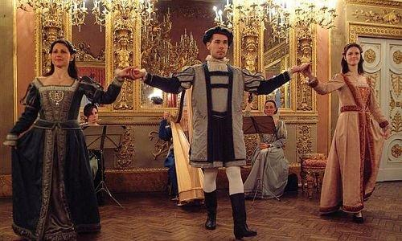
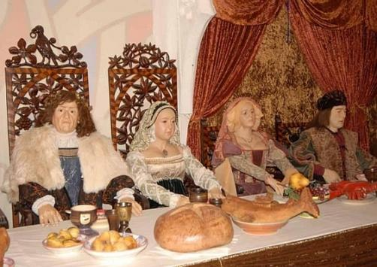
9. Attrakció: Királyi szórakoztatás (10 pont) 5 perc készülés + 1*10= 10 perc össz. 15 perc
Udvari bolond attrakció, trubadúrlíra
ügyességi (karikák, labdák), mókás, szellemes, zenés, táncos produkció a trubadúrlíra mintájára a karszékben ülő király és királyné előtt bohócsipkában
donto\matyastrubadur.mp4
donto\matyasmesekfocimdal.mp4

Slide 13
Reneszánsz tánc, zene
Reneszánsz tánc
donto\reneszansztanc.mp4– bejátszás
Egyszerű lépésekből álló reneszánsz tánc, melyet ünnepnapokon királyok, hercegek és főnemesek táncoltak csodaszép öltözetükben. Vannak, akik pávatáncnak nevezik, utalva a táncosok viselkedésére tánc közben.: PAVANE
Reneszánsz hangszer – csembaló
https://www.youtube.com/watch?v=892fojeC_QI - bejátszás
Reneszánsz pengetős-billentyűshangszer. Hasonlít a mai háromlábú zongorához, bár méretében annál kisebb. Hangja fémes, megszólaltatásához madártollat használtak.: CSEMBALÓ

Slide 14
10. Egyszer volt Budán kutyavásár … Mátyás-mesék kiegészítése (10 pont) 10 perc

Slide 15
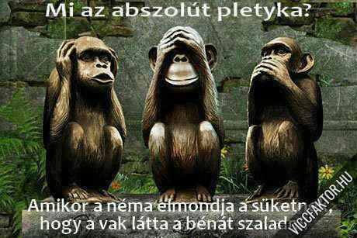
Ráadás: pletykák…
donto\Matyas szerelme.docx
donto\Öt érdekesség Mátyás királyról.docx
donto\A hunyadiak címere.docx

Slide 16
Eredmények, nyeremények
donto\eredmenyek.xlsx
Nyeremények:
1. hely: ebook olvasó, Beksics Gusztáv: Mátyás király birodalma és Magyarország jövője
2. hely: Kisbán Gyula: Mátyás király és az aranycsináló
3. hely: Kisbán Gyula: Mátyás király és az aranycsináló
Mindenkinek:
Benkő László: Kinizsi - Mátyás király hadvezére
Gratulálunk mindenkinek!

